Slide 1
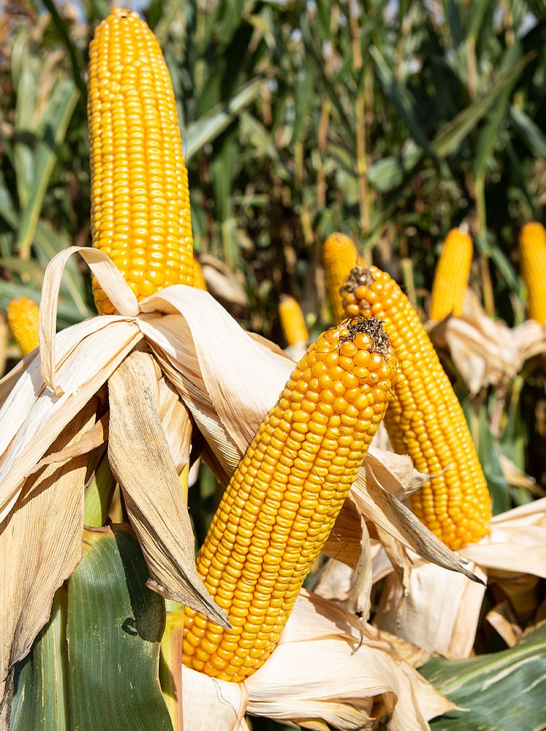
KÖRNERMAISANBAU
Körnermaisanbau
Erfahrungen
aus der Praxis
Christian Schwetje
Landwirt aus Cramme
01
Notes:
Sprechzeit ca. 0.5 Minuten.
Begrüßung. Rund 20 Minuten persönliche Erfahrungen, anschließend etwa 10 Minuten Fragen und Diskussion. Schwerpunkt sind die Geschichten und unser Verfahren. Andere Referenten vertiefen die Trocknungstechnik. Foto: illustratives Sortenfoto, keine Aufnahme des Betriebs.
Quellen: Eigene Angaben von Christian Schwetje im Gespräch und bearbeitete Ausgangspräsentation, Stand September 2026.
https://www.agasaat-hybrid.com/fileadmin/_processed_/f/5/csm_agaSAAT-Hybrid-912x1020-Sortenvorschaubild-BULLINGA_25b74e9f93.jpg

Slide 2
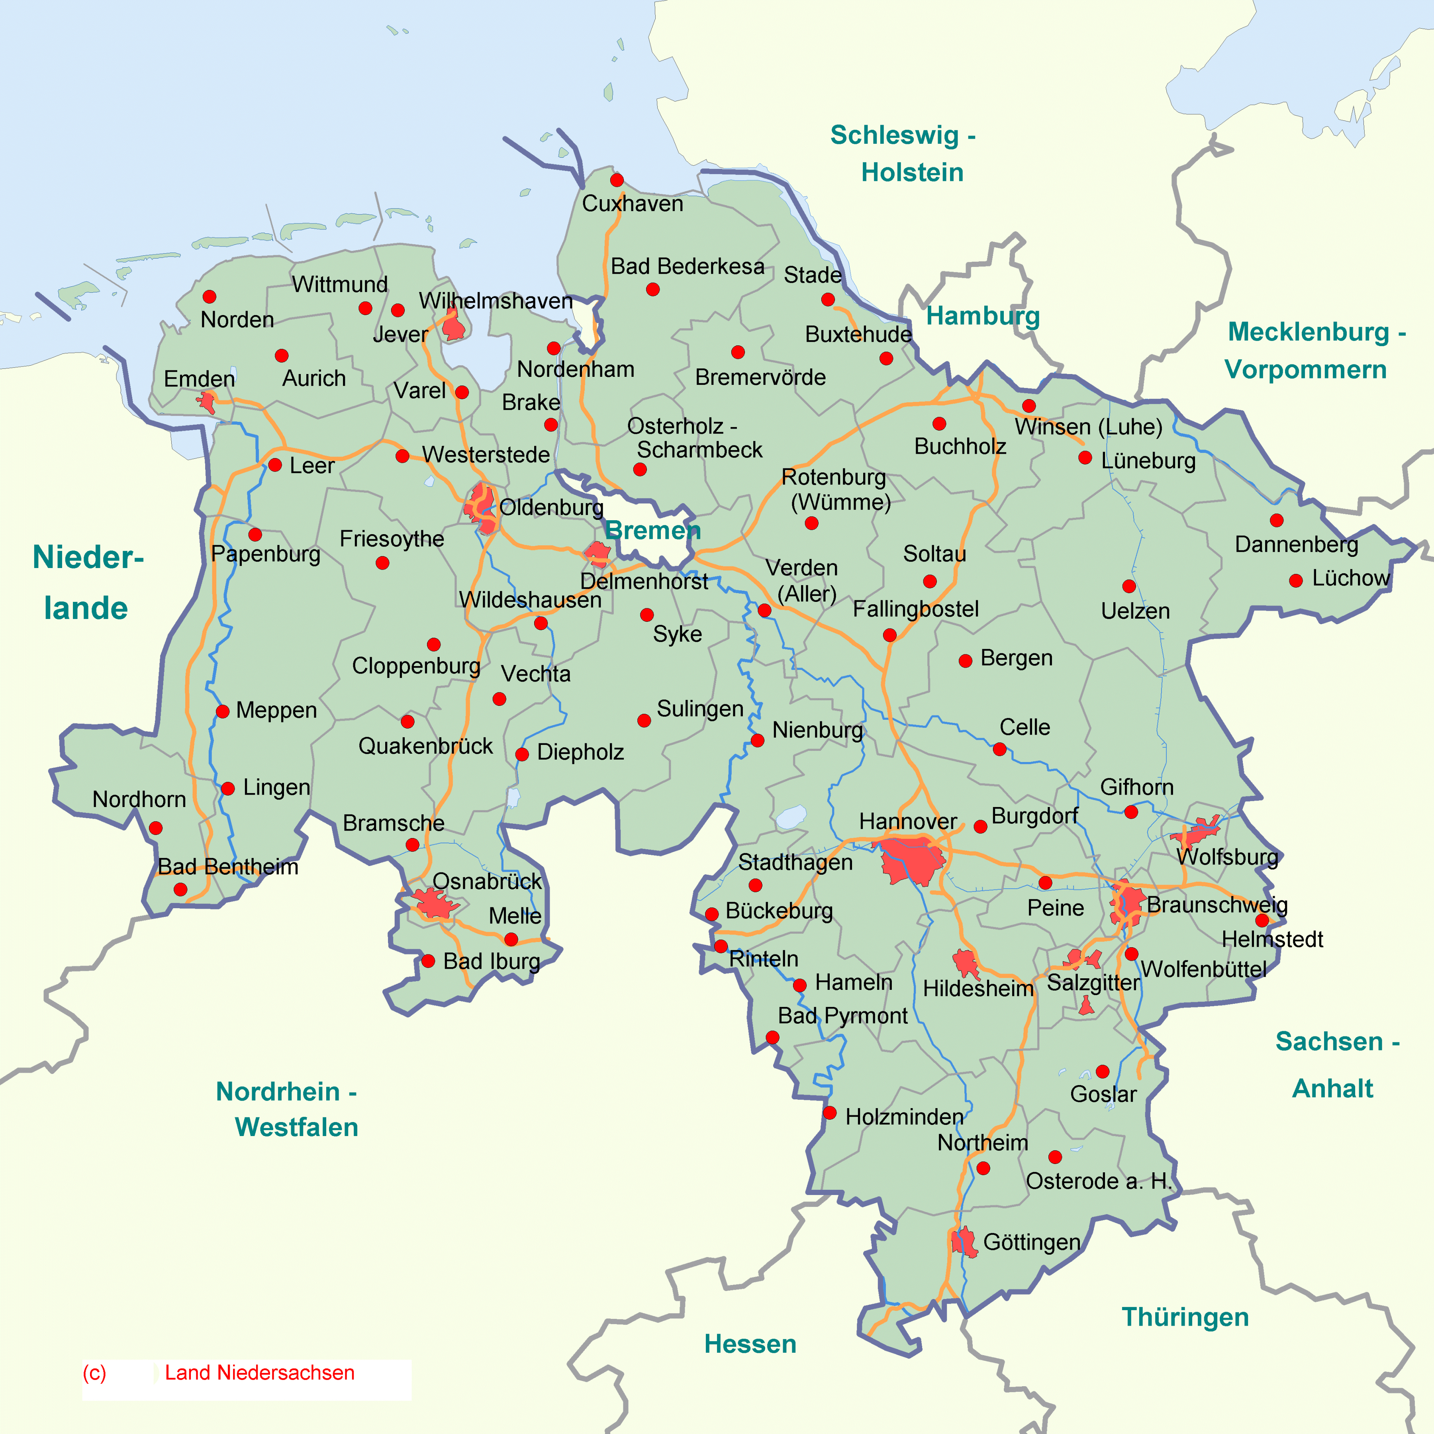
BETRIEB & STANDORT
Unser Betrieb
in Cramme
Christian Schwetje · 34 Jahre
ca. 230 ha
Ackerbau
80.000
CRAMME
Hähnchenmastplätze
Landkreis Wolfenbüttel
südlich von Braunschweig
Quelle: www.niedersachsen.de · Standortmarkierung ergänzt
02
Notes:
Sprechzeit ca. 1.5 Minuten.
Kurz vorstellen: 34 Jahre, ca. 230 ha Ackerbau, 80.000 Hähnchenmastplätze. Karte aus dem Landesportal: Landesgrenzen hervorgehoben, Nachbarbundesländer beschriftet. Cramme ca. 52.112565 N / 10.445430 E, südlich von Braunschweig und südwestlich von Wolfenbüttel. Ortsmarker in diesem Maßstab näherungsweise; keine Betriebsadresse. Die Karte zeigt den historischen Kartengrund des Landesportals, die Landesgrenzen sind der relevante Inhalt.
Quellen: Eigene Angaben von Christian Schwetje im Gespräch und bearbeitete Ausgangspräsentation, Stand September 2026.
https://www.niedersachsen.de/startseite/land_leute/das_land/karten/niedersachsen-karten-20063.html
https://www.niedersachsen.de/download/137185
https://www.stadtplan.info/cramme/

Slide 3
BETRIEB & STANDORT
Mais ergänzt unsere Fruchtfolge
25 %
Zuckerrüben
20 %
Körnermais
ACKERBAU
15 %
Raps
40 %
Weizen
ca. 600 mm/Jahr
ca. 80
ca. 100 m ü. NN
Mittlerer Niederschlag
Mittlere Bodenpunkte
Höhenlage
03
Notes:
Sprechzeit ca. 1 Minuten.
Wir kommen aus einer klassischen Zuckerrübenregion mit Weizen und früher stärker Gerste. Heute ca. 25 % Zuckerrüben, 20 % Körnermais, 15 % Raps und 40 % Weizen. Anbauanteile näherungsweise, keine feste zeitliche Reihenfolge. Standortdaten laut Christian: im Mittel ca. 80 Bodenpunkte und ca. 100 m über NN. Regionalen Näherungswert von ca. 600 mm Jahresniederschlag am 10.09.2026 ausdrücklich bestätigt.
Quellen: Eigene Angaben von Christian Schwetje im Gespräch und bearbeitete Ausgangspräsentation, Stand September 2026.

Slide 4
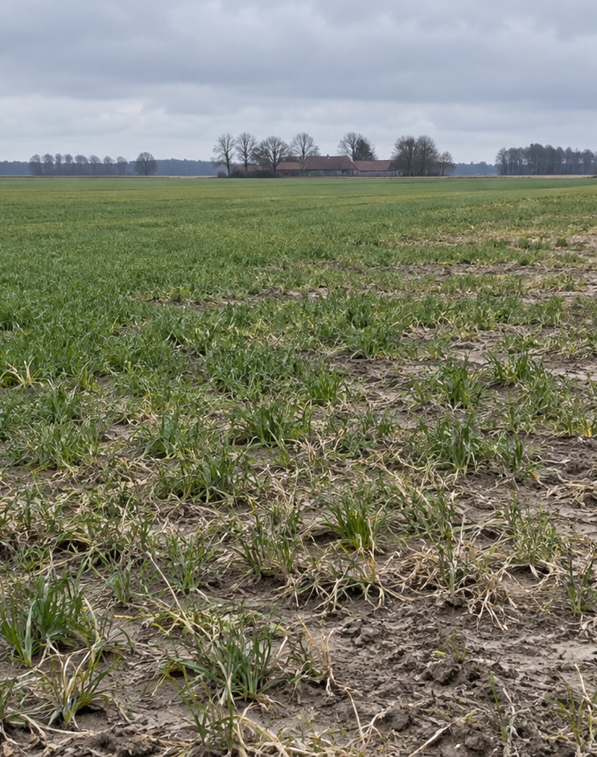
ERFAHRUNGEN
Wie alles begann
01
2010/11: Auswinterung
Sommerweizensaatgut war knapp
02
Silomais
für eine Biogasanlage
03
Körnermais
erste Ernten nass an den Handel
04
Eigene Trocknung
vorsichtig getestet: „Wir probieren es aus.“
KI-Beispielbild zur Auswinterung
04
Notes:
Sprechzeit ca. 2 Minuten.
Die Auswinterung 2010/11 machte eine Alternative nötig. Silomais für eine Biogasanlage funktionierte gut. Im nächsten Schritt wollten wir Körnermais versuchen. Nassmaisabnehmer waren damals schwer zu finden, gerade mit begrenzten Mengen. Danach haben wir uns vorsichtig an die eigene Trocknung herangetastet. In unserer betrieblichen Einschätzung wurde Mais dadurch eine rentable Kultur. Die Geschichte ist eine persönliche Erfahrung, kein allgemeiner Wirtschaftlichkeitsnachweis. Reihenfolge pro Klick: Auswinterung, Silomais, Körnermais nass, eigene Trocknung.
Quellen: Eigene Angaben von Christian Schwetje im Gespräch und bearbeitete Ausgangspräsentation, Stand September 2026.

Slide 5
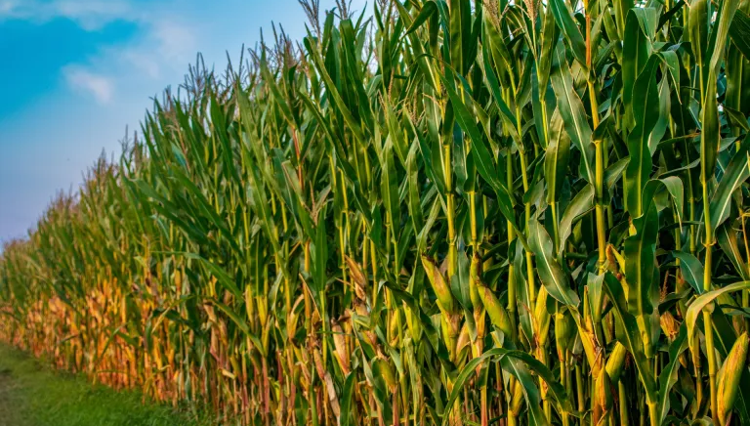
ANBAU
Stellung in der Fruchtfolge
Vorfrucht und Vorbereitung
Weizen + Zwischenfrucht
Zuckerrüben
Körnermais
KI-Beispielbild
Nach jeder Maisernte
Maisstängel zerkleinern
und pflügen
Folgefrucht
Winterweizen
Körnermais
Sommererbse
05
Notes:
Sprechzeit ca. 1.5 Minuten.
Vorfrüchte sind Weizen plus Zwischenfrucht, Zuckerrüben oder Mais. Nach Mais Winterfurche, nach Rüben Herbstbearbeitung; der genaue Herbstarbeitsgang wurde nicht eindeutig genannt. Nach Weizen intensive Vorbereitung für die Zwischenfrucht. Nach der Maisernte in jedem Fall Maisstängel zerkleinern und pflügen. Folgefrucht in gewünschter Reihenfolge: Winterweizen, Körnermais, Sommererbse. Erbsen stehen als Folgefrucht, ausdrücklich nicht als Vorfrucht.
Quellen: Eigene Angaben von Christian Schwetje im Gespräch und bearbeitete Ausgangspräsentation, Stand September 2026.

Slide 6
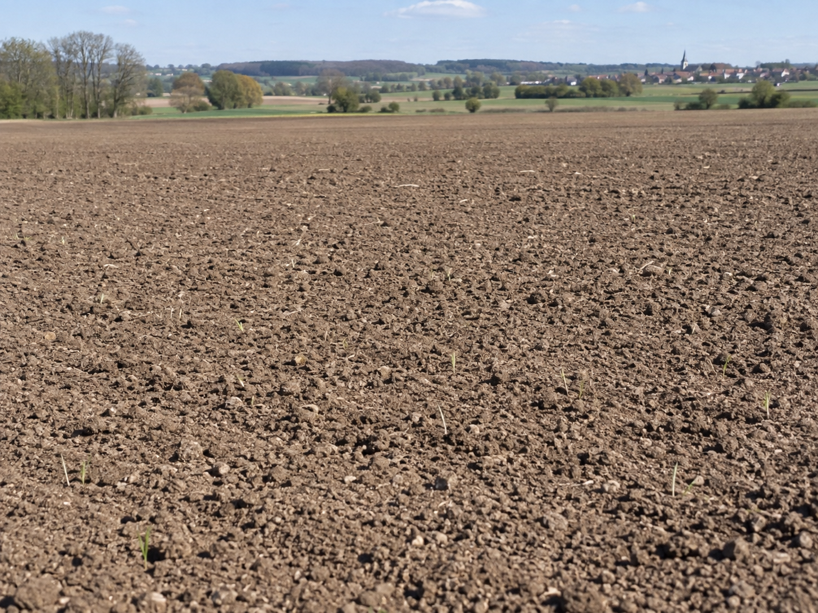
SAATBETT
Das Saatbett ein paar Tage liegen lassen hat uns überzeugt
Saatbett fertig
Der Lohnunternehmer hatte zugesagt.
Termin immer wieder verschoben
Am Ende kam ein anderer Betrieb.
Etwa 10 Tage Ruhe
Danach wurde der Mais gelegt.
Das Ergebnis gefiel uns
Daraus entstand unser heutiges Verfahren.
Beispielfoto
06
Notes:
Sprechzeit ca. 2 Minuten.
Diese Geschichte ruhig persönlich erzählen. Der zugesagte Lohnunternehmer kam nicht, Termine wurden mehrfach verschoben. Schließlich kurzfristig jemanden mit freien Kapazitäten beauftragt. Das Saatbett lag etwa eine Woche. Uns gefiel das Ergebnis im abgesetzten Saatbett. Keine gesicherten Mehrerträge behaupten: Es geht um unsere praktische Erfahrung.
Quellen: Eigene Angaben von Christian Schwetje im Gespräch und bearbeitete Ausgangspräsentation, Stand September 2026.
https://cms.boerderij.nl/app/uploads/2025/09/10/72/IMG_KopievanGrofzaaibed_0001-1.jpg

Slide 7
SAATBETT
Heute bereiten wir das Saatbett früh vor
Direkt nach der Zuckerrübenaussaat
01
02
03
04
Organik
Saatbett
Ruhe
Aussaat
Hähnchenmist / Gärreste
ausbringen und
einarbeiten
direkt anschließend
fertigstellen
bis zur Maisaussaat
in das vorbereitete
Saatbett
Das Saatbett steht bereit, bevor der Saattermin ansteht.
07
Notes:
Sprechzeit ca. 1.5 Minuten.
Organische Düngung vor der Maisaussaat mit Hähnchenmist oder Gärresten, danach einarbeiten und Saatbett herstellen. Wir beginnen inzwischen bereits nach der Zuckerrübenaussaat und warten dann bis zur Maisaussaat. Das Verfahren ist aus der Geschichte auf der vorigen Folie gewachsen. Es beschreibt unseren Standort und ist keine pauschale Anbauempfehlung.
Quellen: Eigene Angaben von Christian Schwetje im Gespräch und bearbeitete Ausgangspräsentation, Stand September 2026.

Slide 8
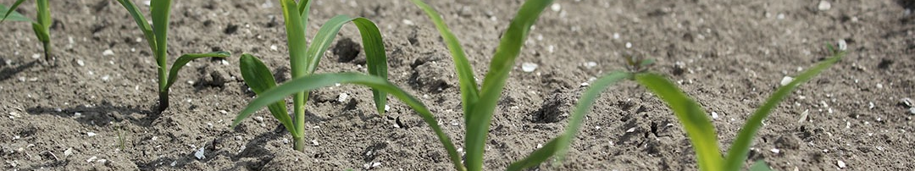
ANBAU
Aussaat und Pflanzenschutz
Beispielfoto
Aussaat
VA-Herbizid
NA-Herbizid
Reifezahl
Unterfußdüngung
N aus Organik
K 180 bis ca. 230
ca. 80 kg DAP/ha
ca. 150 kg N/ha
08
Notes:
Sprechzeit ca. 1.5 Minuten.
Reifezahl K 180 bis ca. 230. Saattermin auf Wunsch entfernt. Unterfußdüngung laut Christian ca. 80 kg DAP/ha (18 % N, 46 % P2O5), entsprechend 14,4 kg N und 36,8 kg P2O5 pro ha. N aus Organik ist ein gekennzeichnetes Richtbeispiel, keine festgestellte Betriebsmenge: 5 t/ha Hühner-/Hähnchenmist bei 60 % TS und 29,9 kg Gesamt-N/t laut LWK NRW ergeben 149,5, gerundet ca. 150 kg Gesamt-N/ha. 5 t/ha ist eine Rechenannahme. Gesamt-N ist nicht gleich im Anwendungsjahr pflanzenverfügbarer N. Bei Gärresten Menge und N-Gehalt der Deklaration einsetzen. Tatsächlichen Einsatz anhand Analyse und Düngebedarf anpassen. Pflanzenschutz als betrieblicher Ablauf im Vorauflauf und Nachauflauf.
Quellen: Eigene Angaben von Christian Schwetje im Gespräch und bearbeitete Ausgangspräsentation, Stand September 2026.
https://cms.boerderij.nl/app/uploads/2025/09/10/72/IMG_KopievanIMG_3442-1.jpg
https://www.landwirtschaftskammer.de/landwirtschaft/ackerbau/pdf/handbuch-dbe-doku.pdf
https://www.agrarmarkt-nrw.de/duengermarkt.shtm

Slide 9
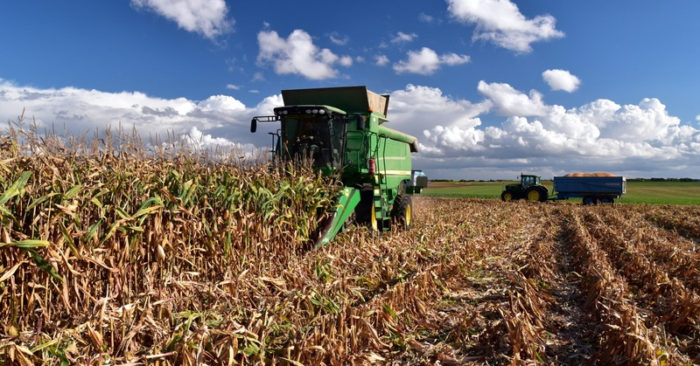
ERNTE & TROCKNUNG
Die Trocknung gibt den Ernterhythmus vor
10–15 ha
je Dreschtermin mit dem Lohnunternehmer
Dreschen
Trocknen
Weiter
Eigener Durchlauftrockner mit Flüssiggas
Beispielfoto
FRÜHER
HEUTE
Alle 1–1,5 Stunden
Kontrollgang zur Anlage
Handymeldung bei auffälligem
Stromverbrauch oder Abweichung Abluft
Feuchtetrend vor Ort; Feuchtemessung bleibt.
09
Notes:
Sprechzeit ca. 2 Minuten.
Nur diese eine Folie vertieft Ernte und Trocknung. Je Termin ca. 10–15 ha dreschen, anschließend trocknen und dann die nächste Partie. Eigener Durchlauftrockner mit Flüssiggas. Früher alle 1–1,5 Stunden vor Ort kontrollieren, heute Benachrichtigung über auffälligen Stromverbrauch bzw. Stillstand. Der Feuchtesensor zeigt vor Ort den Trend, keine bestätigte Feuchte-Fernanzeige. Zeitgesteuerter Start/Stopp lässt sich erwähnen. Nasszelle, Scheune, Sumpf und detaillierte Fördertechnik entfallen ausdrücklich; dazu sprechen andere Landwirte. Keine feste Anzahl Erntetermine aus den ungefähren Flächenanteilen herleiten.
Quellen: Eigene Angaben von Christian Schwetje im Gespräch und bearbeitete Ausgangspräsentation, Stand September 2026.
https://medias.reussir.fr/grandes-cultures/2023-06/_RGC353_CULT_MZ_LEAD_01BIS.JPG

Slide 10
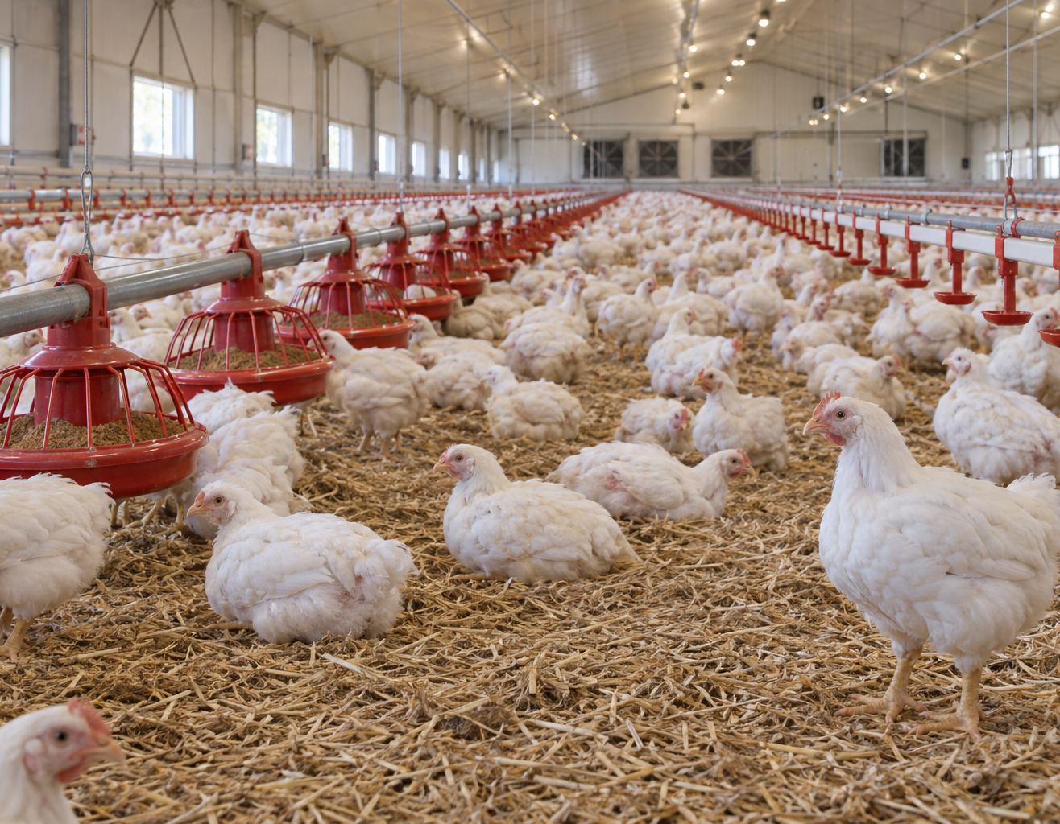
VERWERTUNG
Körnermais in der Hähnchenmast
Fütterung ausprobiert
Mais ersetzte einen Teil des Weizens.
Quetschen war nötig
Mobile Getreidemühle: ca. 10 €/t zusätzlich
Ein Silo zu wenig
Weizen und Mais getrennt bereithalten
Maisanteil begrenzt
Gelbliche Fleischfarbe war ein Thema.
KI-Beispielbild eines Hähnchenstalls
10
Notes:
Sprechzeit ca. 2 Minuten.
Wir haben eigenen Mais als Futter in der Hähnchenmast verwendet. Er musste gequetscht werden. Mobile Mühle, grobe Erinnerung ca. 10 €/t. Im Vergleich zu Weizen liefert Mais mehr Energie, weniger Protein: frei erläutern, ohne das Bild zu überladen. Praktisches Hindernis: ein zusätzliches Silo fehlte, Weizen und Mais sollten getrennt vorliegen. Der Maisanteil war außerdem wegen der Fleischfarbe begrenzt. Heute verkaufen wir den Mais. Die KI-Illustration zeigt keinen konkreten Stall des Betriebs.
Quellen: Eigene Angaben von Christian Schwetje im Gespräch und bearbeitete Ausgangspräsentation, Stand September 2026.

Slide 11
VERWERTUNG
MATIF-Preise für Weizen und Mais
€/t
Heute verkaufen wir den Körnermais.
Monatsmittel 02/2022–08/2026 · Börsenpreise, keine Auszahlungspreise
11
Notes:
Sprechzeit ca. 1.5 Minuten.
Ausschließlich MATIF Mahlweizen und MATIF Mais, kein Futterweizen-Kassamarkt. Daten aus dem vorhandenen KOWR-Export; Monatsmittel der veröffentlichten Tagesnotierungen, keine Interpolation. Zeitraum 18.02.2022–28.08.2026. Die zuvor gewünschte Zehnjahresreihe liegt in der geprüften Datei nicht vor; deshalb keine zehn Jahre behaupten oder durch andere Märkte ersetzen. Es sind wechselnde Futures-Notierungen, keine konstante Laufzeit. Der Börsenpreis ist kein betrieblicher Netto-Auszahlungspreis. Überleitung zur Kalkulation mit ausdrücklich angenommenem Verkaufspreis.
Quellen: Eigene Angaben von Christian Schwetje im Gespräch und bearbeitete Ausgangspräsentation, Stand September 2026.
https://www.gov.pl/web/kowr/ceny-na-gieldzie-matif

Slide 12
BEISPIELRECHNUNG
Ökonomie: Annahmen und Rechnung
Alle Preise netto · 11 t/ha verkaufsfähiger Mais bei 14 % Feuchte
Position | Annahme / Rechenweg | je ha (€)
Ertrag angenommen | 11 t/ha verkaufsfähige Ware | 11 t
Preis / Erlös angenommen | 190 €/t × 11 t | 2.090
Saatgut | 1,8 Einheiten/ha × 120 €/Einheit | 216
Kosten Lohnunternehmer | Aussaat + Ernte + Düngung | 350
Pflanzenschutz | Mittelkosten pauschal | 80
Dünger: 80 kg DAP/ha + Organik | 80 kg/ha × ca. 0,90 €/kg + 7 t/ha Mist | 272
Wärme / Flüssiggas | 11 t × 270 kWh/t ÷ 6,57 kWh/l × 0,60 €/l | 271
Strom | 11 t × 10 kWh/t × 0,30 €/kWh | 33
Erfasste Kosten | Summe der aufgeführten Kosten | 1.222
Deckungsbeitrag | 2.090 € − 1.220 € | 868
270 kWh/t Wärme und 10 kWh/t Strom: vorläufig auf verkaufsfähigen Mais bezogen.
Rest vor eigener Arbeit, Bodenbearbeitung, Organik/Ausbringung, Transport, Trockner-Fixkosten und Pacht.
12
Notes:
Sprechzeit ca. 1.5 Minuten.
Die Folie ist eine Beispielrechnung, kein vollständiger Deckungsbeitrag und kein Gewinn. Ertrag 11 t/ha durch Christian vorgegeben, hier als verkaufsfähige Ware mit 15 % Wasser interpretiert. Preis 190 €/t ist ein ausdrücklich angenommener Auszahlungspreis, keine aktuelle MATIF-Notierung.
Saatgut zusätzlich aufgenommen, da es in der bisherigen Rechnung fehlte: 2 Einheiten à 110 Euro als gerundete Rechenannahme, an KTBL-Beispiel 2 × 106,3 orientiert. Kosten Lohnunternehmer zusammen 250 €/ha aus Saat 70 und Ernte 180. Pflanzenschutz-Mittelkosten laut Christian 80 €/ha. Unterfußdünger laut Christian 80 kg DAP/ha; Preisansatz 0,90 Euro/kg netto ergibt 72 Euro/ha. Referenz LWK NRW, Agrarmarkt NRW, Münsterland am 07.09.2026: DAP 850–925 Euro/t, Abnahme ab 10 t lose ab Lager ohne MwSt. Gerundeter Planungsansatz, kein individueller Einkaufspreis. Kein weiterer Mineraldünger angesetzt; Wirtschaftsdünger und dessen Ausbringung sind nicht vollständig bewertet.
Gaspreis: veröffentlichte Quartalswerte Q2/2024–Q4/2025 (68,71; 67,67; 73,17; 81,60; 73,93; 68,68; 68,61 Euro je 100 l). Einfacher ungewichteter Mittelwert 0,717671 Euro/l brutto, bei 19 % MwSt. 0,603085 Euro/l netto. Für die Rechnung gerundet 0,60 Euro/l. Referenzmenge 3.000 l, kein individueller Liefervertrag. Heizwert 6,57 kWh/l.
Wärme: 270 kWh/t als Mitte der genannten 260–280. 11 × 270 = 2.970 kWh/ha; geteilt durch 6,57 = 452,05 l/ha; mal 0,60 = 271.23 €/ha. 260–280 ergeben etwa 261–281 €/ha bei dieser Bezugsbasis. DLG-Test 6265F: 215,3 kWh je Tonne Feuchtgut bei Standardtrocknung 35 % auf 15 %. Umgerechnet mit 85/65 entspricht das ca. 282 kWh/t Trockenware. Dies stützt nur die Größenordnung; Anlage, Feuchte und Wetter ändern den Verbrauch. Die eigene Nass-/Trockenbasis muss anhand der Betriebsaufzeichnungen bestätigt werden. Falls die 270 kWh je t Nassmais gemeint sind, bei beispielhaft 30 % Erntefeuchte: 11 × 0,85/0,70 = 13,36 t Nassmais, Gas ca. 329 €/ha.
Strom: 11 × 10 × 0,30 = 33 €/ha. 10 kWh/t und 0,30 €/kWh sind Nutzer-Schätzung bzw. Planungsannahme. DLG nennt 10,2 kWh/t FEUCHTGUT, also keine 1:1-Bestätigung derselben Bezugsbasis.
Exakt vor Rundung: Erlös 2090; erfasste Kosten 926.23; Rest 1163.77 Euro/ha. Die Folie rundet auf volle Euro. Nicht enthalten: eigene Arbeit, Bodenbearbeitung, organische Nährstoffbewertung/Ausbringung, Transport, Lagerung, Trockner-Fixkosten, Pacht und weitere Gemeinkosten. Keine Quetschkosten im Verkaufsfall. Preisänderung um 10 €/t verändert den Erlös bei 11 t um 110 €/ha.
Quellen: Eigene Angaben von Christian Schwetje im Gespräch und bearbeitete Ausgangspräsentation, Stand September 2026.
https://www.agrarmarkt-nrw.de/duengermarkt.shtm
https://daten.ktbl.de/gesamtbetriebskalkulation/sdrescher/
https://www.landwirt.com/kleinanzeigen/lohnarbeit/anbau-und-saat
https://fluessiggas.de/wissen/fluessiggas/gaspreisentwicklung/
https://progas.de/fluessiggas-ratgeber/wissen/brennwert-fluessiggas
https://pruefberichte.dlg.org/filestorage/6265F.pdf

Slide 13
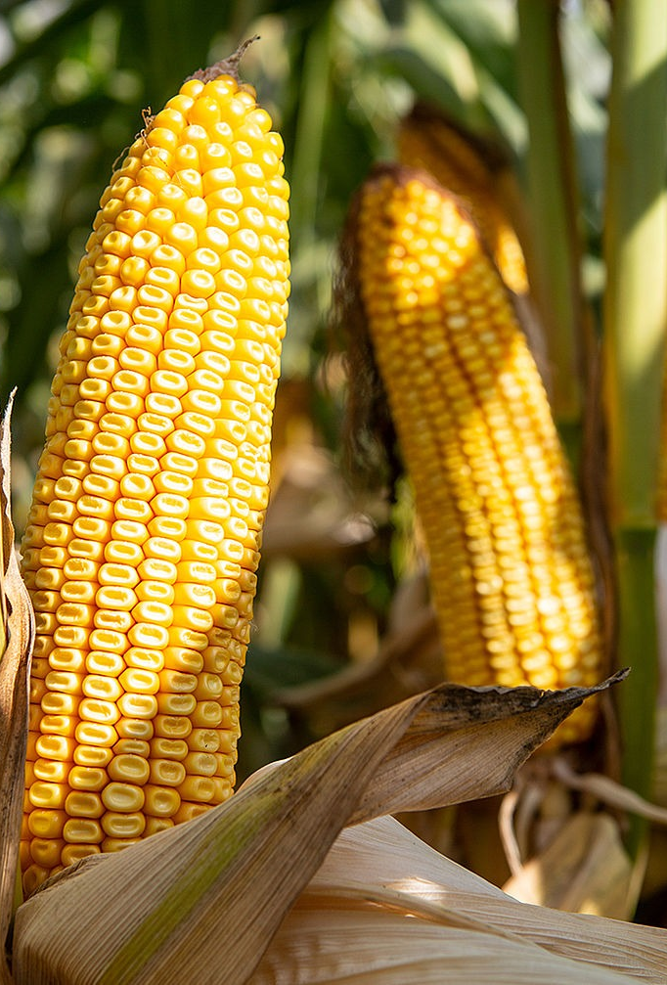
MEIN BISHERIGES FAZIT
Körnermais passt
in unseren Betrieb.
Auflockerung Fruchtfolge
Ackerfuchsschwanzbekämpfung, Humusaufbau, …
Ernte in Etappen
passend zur Trocknungskapazität
Verwertung flexibel halten
Fütterung weiter prüfen, aktuell Verkauf
Vielen Dank für Ihre Aufmerksamkeit
13
Notes:
Sprechzeit ca. 1 Minuten.
Drei persönliche Schlussgedanken: Frühes Saatbett, Ernte in Etappen und flexible Verwertung. Keine allgemeingültige Empfehlung. Rund 20 Minuten Vortrag enden hier; anschließend etwa 10 Minuten Fragen und Diskussion. Bild ist ein illustratives Sortenfoto.
Quellen: Eigene Angaben von Christian Schwetje im Gespräch und bearbeitete Ausgangspräsentation, Stand September 2026.
https://www.agasaat-hybrid.com/fileadmin/_processed_/7/2/csm_agaSAAT-Hybrid-912x1020-Sortenvorschaubild-PEGORO_3c0402c3dd.jpg

